Slide 1
القسم الرابع
التقييم والاحتفالات
Notes:
Overview: Welcome to the last session!

Slide 2
محضر الاجتماع
قسم 4.2: الاحتفال
ما هي الاحتفالات الستراتيجية
التخطيط لاحتفالنا
Notes:
Overview: Brief review of agenda.

Slide 3
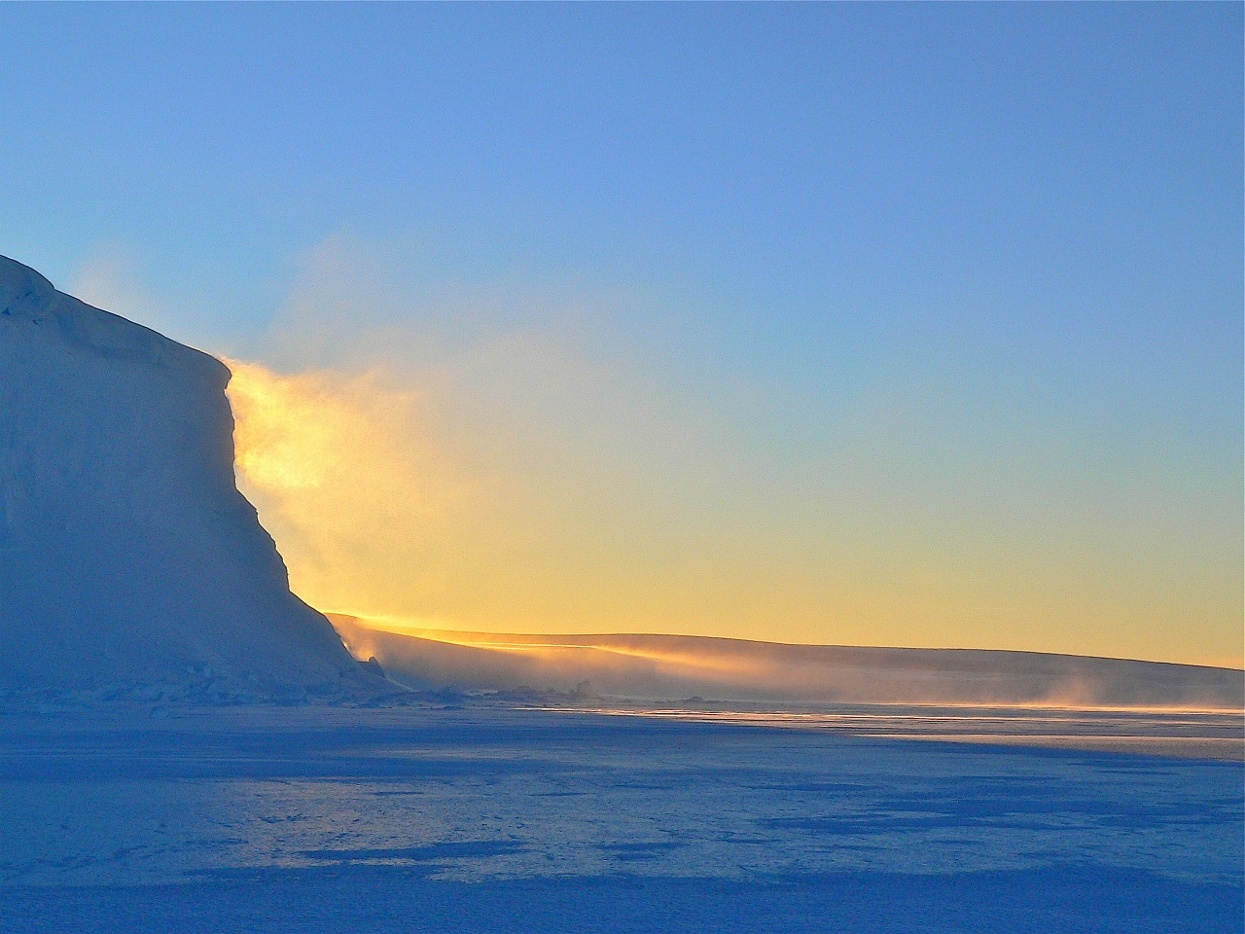
تهيئة
Notes:
Overview: Use the resources in the Digital Library to choose an icebreaker activity for your group or ask each person to share their favorite part of their Resident Leadership Academy (RLA) experience.

Slide 4
القسم الرابع: التقييم
الأهداف التعليمية
تحديد أنواع التقييم والمفاهيم الرئيسية لكل منها.
تطبيق الخطوات الخمسة لعملية التقييم على مشروع تحسين المجتمع (CIP) خاصتك.
ابتكار إستراتيجية لمشاركة نتائج مشروع تحسين المجتمع (CIP) خاصتك.
Notes:
Overview: Review the learning objectives. Today’s focus is on learning objective 3.

Slide 5
عملية التقييم
1. أشرك أصحاب المصلحة الرئيسيين
2. حدد أهداف التقييم
3. حدد أجزاء عناصر المشروع التي يمكنك تعقبها والتي ستساعد على بلوغ الأهداف
4. حدد خطة لجمع البيانات والتحليل والإبلاغ بها
5. شارك النتائج واحتفل
Notes:
Overview: Briefly review steps 1-4. Today is all about celebration.

Slide 6
المشاركة والاحتفال
مشاركة أصحاب المصلحة
وضوح الرسالة
التقدير
الانضباط
الملائمة
Notes:
Overview: It is party time. Remember to keep your activities consistent with your goals to increase health. Think about healthy snacks, transportation, and maybe even some fun physical activities depending on your CIP. Celebrating strategically is the key to making this a useful step in the CIP process.

Slide 7
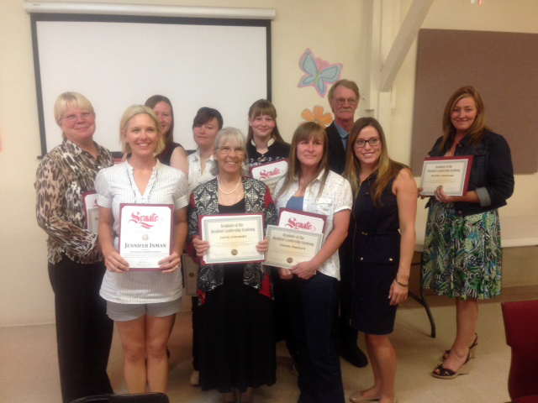
المشاركة والاحتفال
مشاركة أصحاب المصلحة
تشمل تنوعًا واسعًا
تضفي المعنى على المشروع
Notes:
Overview: Plan the invitation list , have you invited all of your current and potential stakeholders?
Group Discussion: Who will be on the guest list? How will you make their participation more meaningful than just showing up? Can they be involved in the planning or have a special activity in the day? People are more motivated to attend and promote the event if they have a role in it.

Slide 8
المشاركة والاحتفال
رسالة واضحة
واضحة وموجزة ومنسقة
يتعلم منها أصحاب المصلحة
What is your
message?
Notes:
Overview: Think about the 8-80 metaphor, it applies here also, can someone 8 years old and 80 years old understand your message? Do all key people involved in planning and putting on the event know what the message is? You do not want someone getting caught off guard with a question they either do not know the answer to or do not know where to direct people for the answer.

Slide 9
استراحة
Notes:
Facilitator Tip: Use this time for a break. Give participants a five to ten minute break depending on the needs of the group and the length of the meeting. Use the resources in the Digital Library to choose one stretch for your group.

Slide 10
المشاركة والاحتفال
التقدير
عبر عن عرفانك لأصحاب المصلحة
اشكر الناس على دعمهم وجهودهم
Notes:
Overview: Recognition should be a part of the celebration. There is nothing more special than being thanked for your efforts! Even those who have not been very involved yet, but who you want to motivate to be more involved, can be thanked in some small and appropriate way.
Group Discussion: Who should receive public recognition at the event and what should be said about their contribution? Write this down.

Slide 11
المشاركة والاحتفال
الانضباط
لا تتأخر
التوقيت مهم
Notes:
Overview: Timing your celebration to be soon after project completion is best for keeping momentum and excitement up.

Slide 12
المشاركة والاحتفال
الملائمة
الموقع
وجبات الاكل الخفيفة
الفعاليات
وما إلى ذلك.
Notes:
Overview: Remember to support the Live Well goals! Is your event healthy, safe, and accessible?

Slide 13
نشاط
التعليمات
ابدأ بالتفكير في نوع الاحتفال الذي يجب أن تقوم به، وأين يجب إقامته
أجب عن الأسئلة في كراس تمارينك
Notes:
Overview: Work as a team to decide how best to celebrate the RLA’s accomplishments.
Activity: Group members can work together to plan their celebration but everyone should fill out their individual workbook answers as a guide and as a reminder for future CIPs and celebrations.
Facilitator Tip: This should be a practical exercise that results in a plan for the actual celebration and recognition of the group’s CIP.

Slide 14
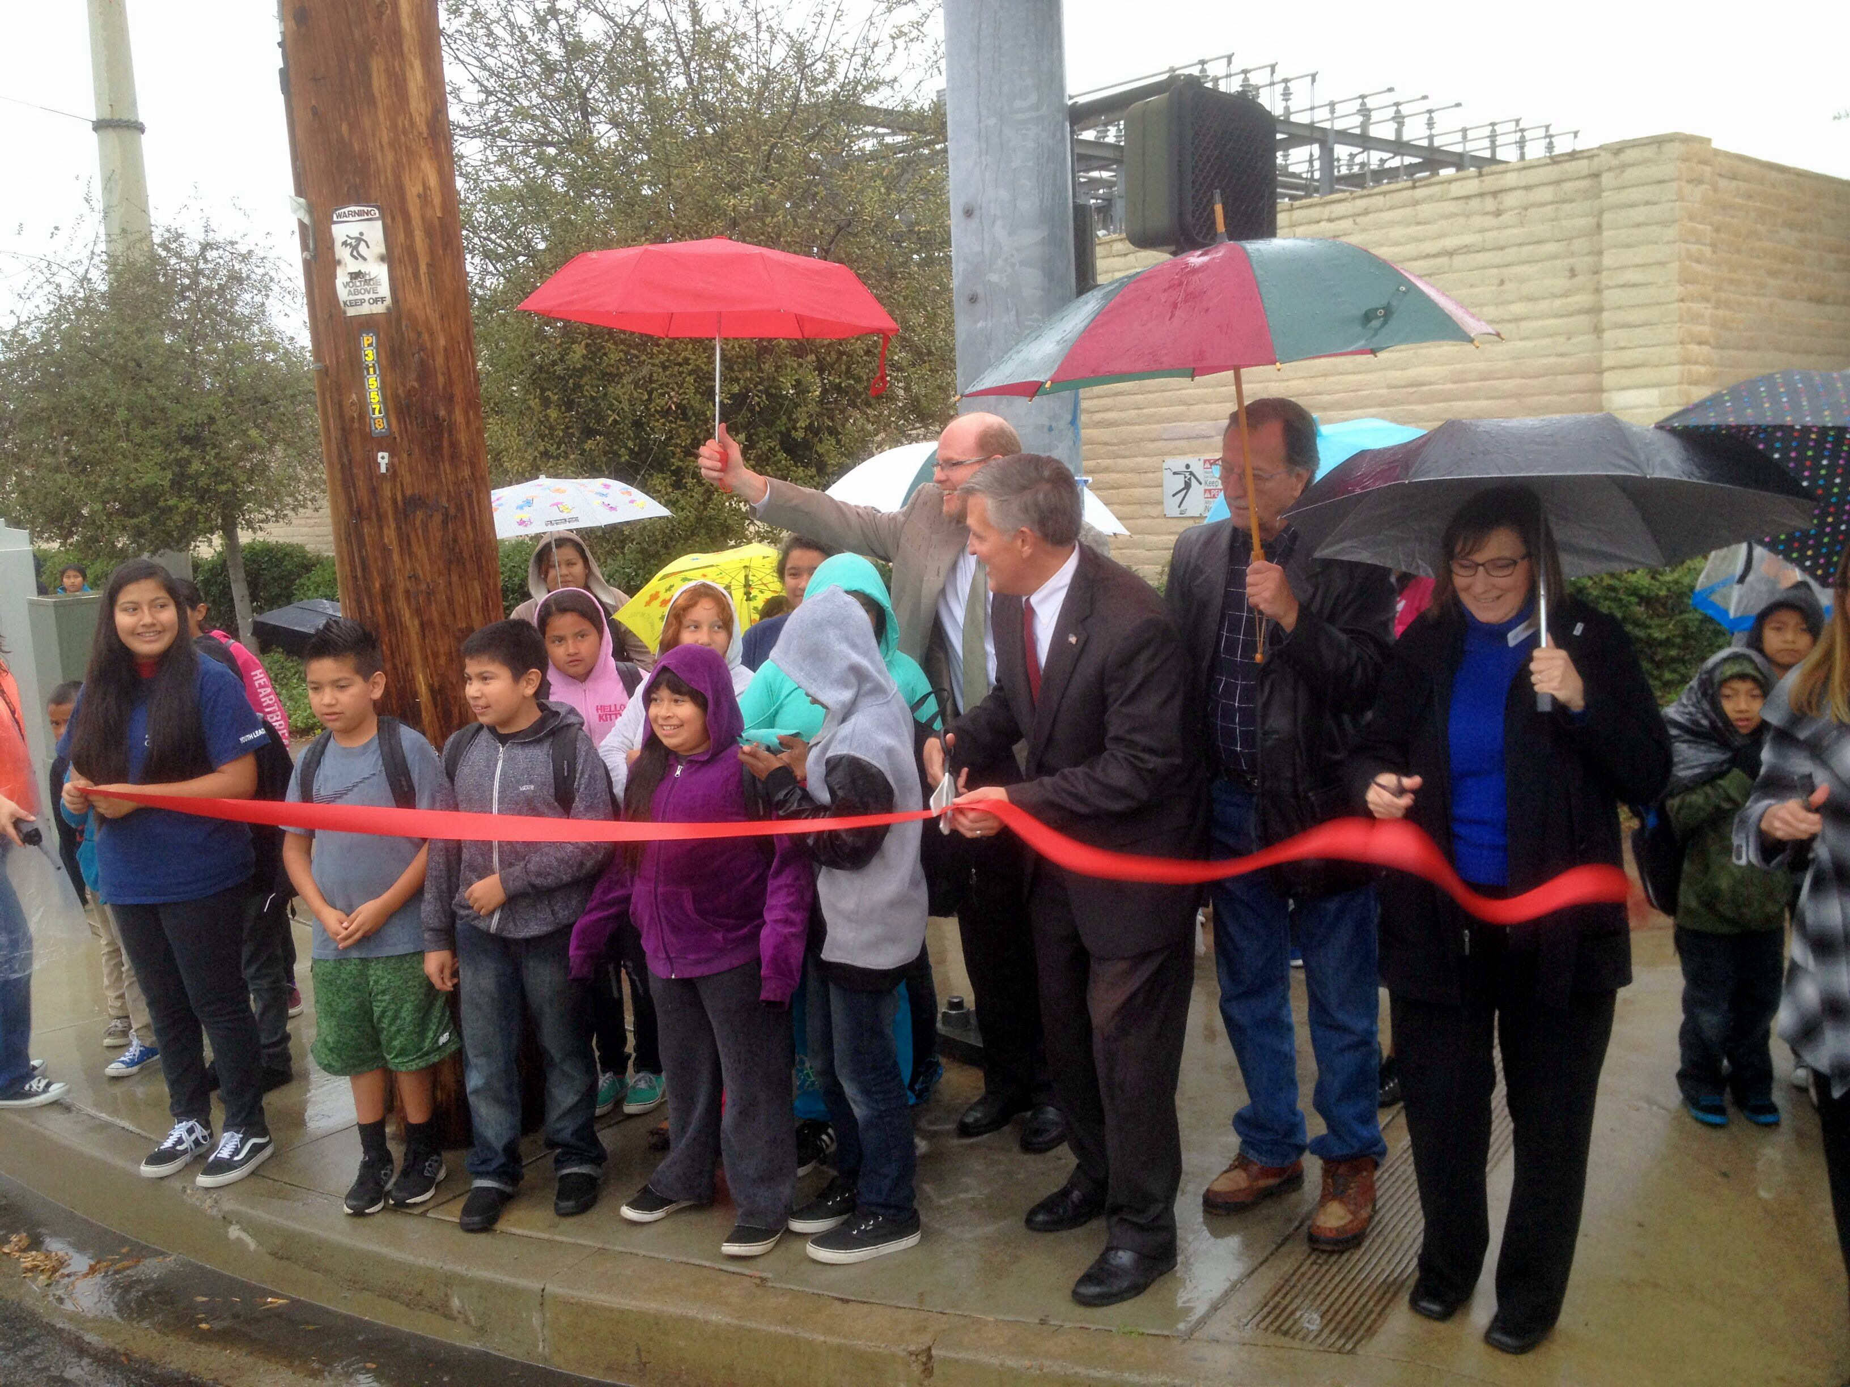
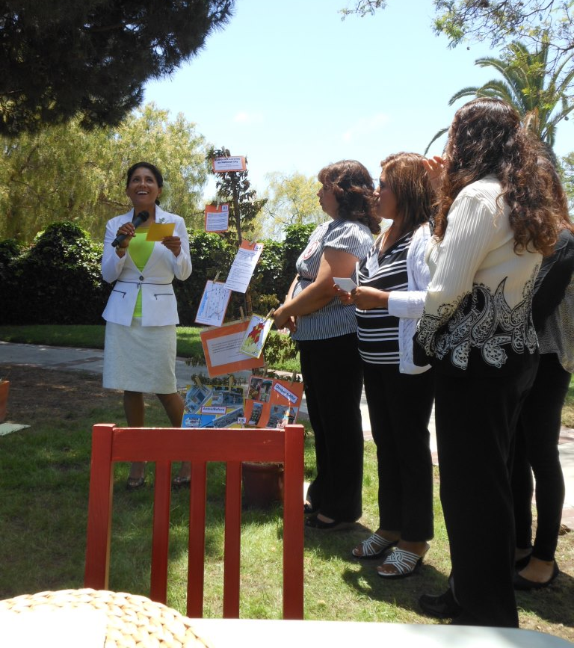
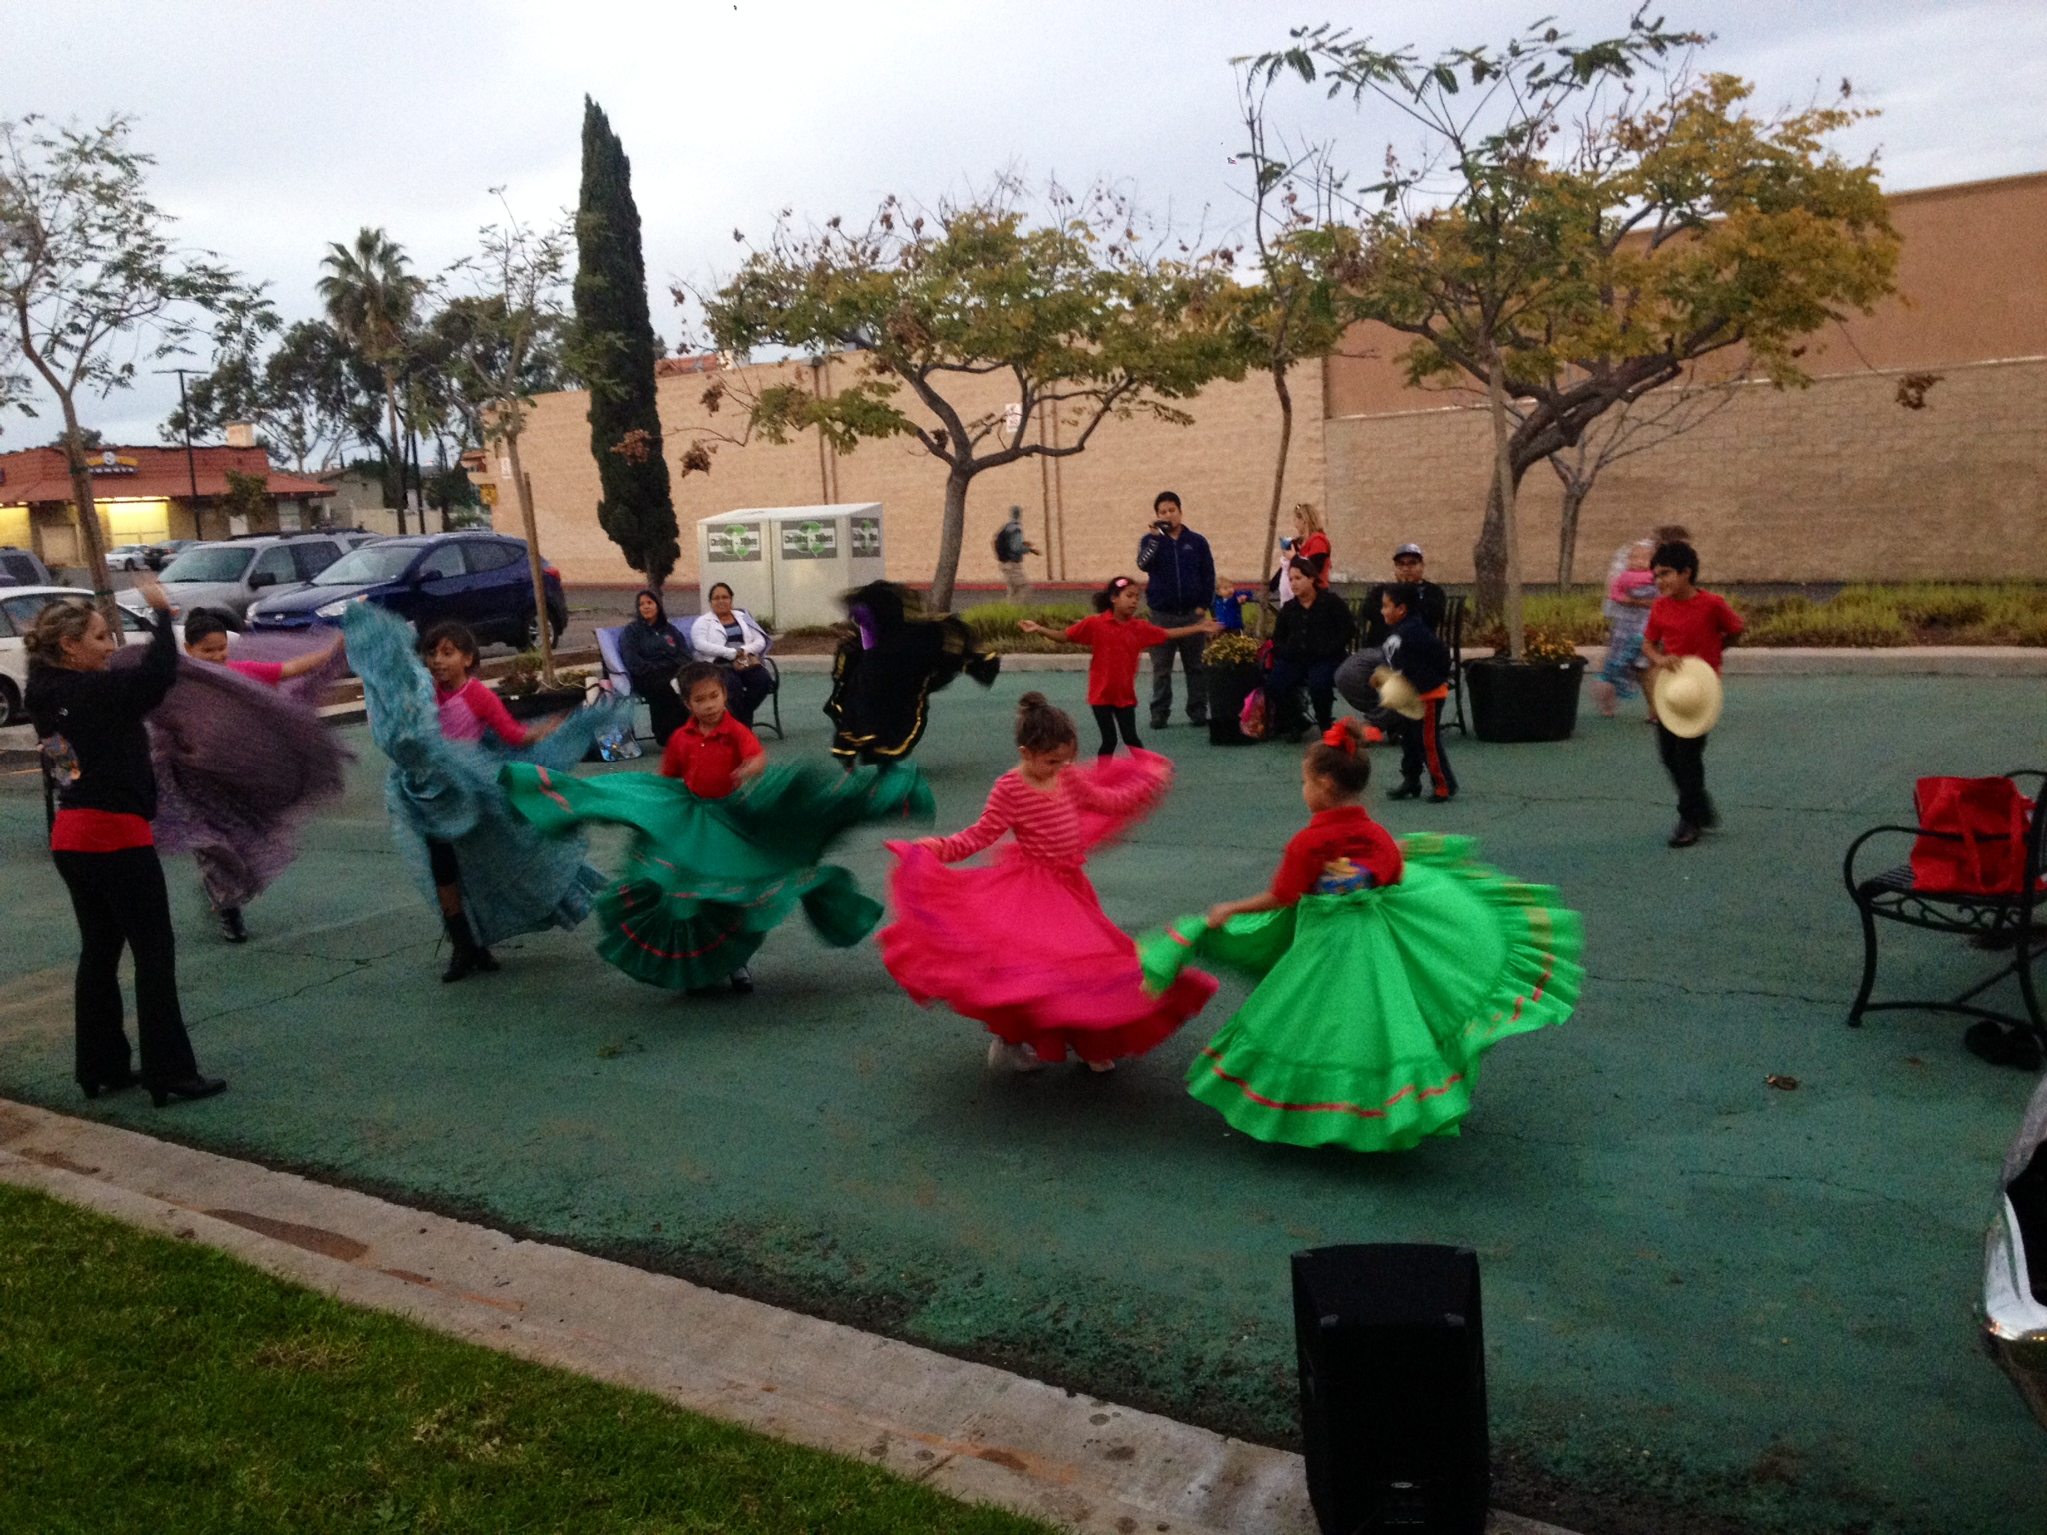
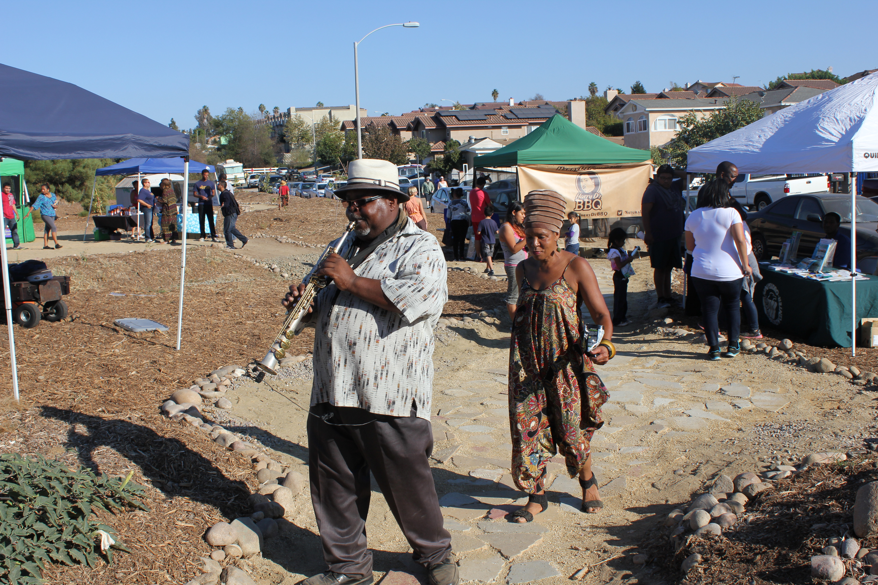
المشاركة والاحتفال
Notes:
Overview: Past RLAs have celebrated in a variety of ways from ribbon-cuttings to block parties to cultural celebrations.

Slide 15
الخاتمة
الأسئلة؟
التعليقات؟
المخاوف؟
Notes:
Overview: Thank you! You worked hard and accomplished so much. This does not have to be the end. You have learned so much about promoting and improving health that you can continue to repeat the CIP process as many times as you want with the RLA group you have already established or with others.

Slide 16
"هذا المنهج حاصل على دعم الاتفاقية التعاونية رقم DP005528-01، وتم تمويله من قِبل مراكز مكافحة الأمراض والوقاية منها، من خلال هيئة الخدمات الصحية والإنسانية في مقاطعة سان دييغو. ويتحمل المؤلفون المسؤولية كاملة عن محتوياته، والتي لا تعبر بالضرورة عن الآراء الرسمية لمراكز مكافحة الأمراض والوقاية منها أو إدارة الخدمات الصحية والإنسانية".

Slide 17
الخاتمة
Notes:
Overview: You are already doing this! Keep it up!

